Slide 1
AYRI-SEÇKILIYIN QADAĞAN OLUNMASI / yerli qanunvericilik
ŞƏFA CAMALZADƏ
2015

Slide 2
Azərbaycan Respublikasının ayrı-seçkilik əleyhinə qanunvericiliyi
Gender (kişi və qadınların) bərabərliyinin
təminatı haqqında Qanun \ 10 oktyabr 2006
(2.0.4. cinsi mənsubiyyətə görə ayrı-seçkilik - seksual qısnama, cinsi əlamətə
görə hüquqların bərabər həyata keçirilməsini məhdudlaşdıran və ya inkar edən
istənilən fərq, istisna və ya üstünlük;)
- Əmək münasibətləri üzrə
- Təhsil hüququ üzrə
- İqtisadi və sosial münasibətlər üzrə
- Siyasi partiyaların, QHT-lərin fəaliyyəti üzrə
- Zərərin ödənilməsini tələb etmək hüququ
- Gender bərabərliyinin təmin edilməsinə DÖVLƏT nəzarəti

Slide 3
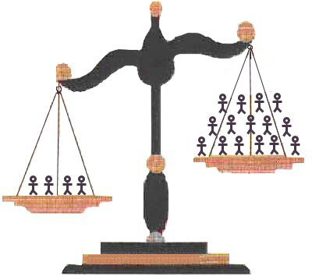
KONSTİTUSİYA
Maddə 25. Bərabərlik hüququ
I. Hamı qanun və məhkəmə qarşısında bərabərdir.
II. Kişi ilə qadının eyni hüquqları və azadlıqları vardır.
III. Dövlət, irqindən, milliyyətindən, dinindən, dilindən, cinsindən, mənşəyindən, əmlak vəziyyətindən, qulluq mövqeyindən, əqidəsindən, siyasi partiyalara, həmkarlar ittifaqlarına və digər ictimai birliklərə mənsubiyyətindən asılı olmayaraq, hər kəsin hüquq və azadlıqlarının bərabərliyinə təminat verir. İnsan və vətəndaş hüquqlarını və azadlıqlarını irqi, milli, dini, dil, cinsi, mənşəyi, əqidə, siyasi və sosial mənsubiyyətə görə məhdudlaşdırmaq qadağandır.
IV. Heç kəsə bu maddənin III hissəsində göstərilən əsaslara görə zərər vurula bilməz, güzəştlər və ya imtiyazlar verilə bilməz, yaxud güzəştlərin və ya imtiyazların verilməsindən imtina oluna bilməz.
V. Hüquq və vəzifələrlə bağlı qərarlar qəbul edən dövlət orqanları və dövlət hakimiyyəti səlahiyyətlərinin daşıyıcıları ilə münasibətlərdə hər kəsin bərabər hüquqları təmin edilir.

Slide 4
QANUNVERİCİLİK
Cinayət Məcəlləsi:
Maddə 154. Bərabərlik hüququnu pozma
154.1. İrqindən, milliyyətindən, dinindən, dilindən, cinsindən, mənşəyindən, əmlak vəziyyətindən, qulluq mövqeyindən, əqidəsindən, siyasi partiyalara, həmkarlar ittifaqlarına və digər ictimai birliklərə mənsubiyyətindən asılı olaraq şəxsin hüquq və qanuni mənafelərinə zərər vurmaqla şəxsin bərabərlik hüququnu pozma—
yüz manatdan beş yüz manatadək miqdarda cərimə və ya bir ilədək müddətə islah işləri ilə cəzalandırılır.
154.2. Eyni əməllər vəzifəli şəxs tərəfindən öz qulluq mövqeyindən istifadə etməklə törədildikdə —
beş yüz manatdan min manatadək miqdarda cərimə və ya iki ilədək müddətə islah işləri və ya üç ilədək müddətə müəyyən vəzifə tutma və ya müəyyən fəaliyyətlə məşğul olma hüququndan məhrum edilməklə və ya edilməməklə iki ilədək müddətə azadlıqdan məhrum etmə ilə cəzalandırılır.

Slide 5
İNZİBATİ XƏTALAR MƏCƏLLƏSİ
Maddə 7
İnzibati xəta törətmiş şəxslər irqindən, milliyyətindən, dinindən, dilindən, cinsindən, mənşəyindən, əmlak vəziyyətindən, qulluq mövqeyindən, əqidəsindən və digər hallardan asılı olmayaraq qanun qarşısında bərabərdirlər. Bu maddədə nəzərdə tutulmuş əsaslara görə heç kəs inzibati məsuliyyətə cəlb oluna və inzibati məsuliyyətdən azad oluna, yaxud heç kəsə inzibati tənbeh tətbiq oluna və ya daha yüngül inzibati tənbeh tətbiq edilə bilməz.
Maddə 23
... İnzibati həbs aşağıdakılar barəsində tətbiq edilə bilməz:
Hamilə qadınlar və ya himayəsində 8 yaşınadək uşağı olan qadınlar;
8 yaşına çatmamış uşağını təkbaşına böyüdən kişilər;
18 yaşına çatmayan şəxslər;
Birinci və ya ikinci qrup əlillər;
60 yaşına çatmış qadınlar;
65 yaşına çatmış kişilər.

Slide 6
ƏMƏK MƏCƏLLƏSİ
Maddə 126
İki aylığadək yaşında uşağı övladlığa götürən, yaxud övladlığa götürmədən böyüdən qadınlar doğuşdan sonra müəyyən edilmiş 56 günlük sosial məzuniyyətdən, həmçinin ƏM-in 117-ci maddəsi ilə müəyyən edilmiş yuxarıda qeyd edilmiş əlavə və 127-ci maddəsində nəzərdə tutulmuş aşağıda qeyd edilmiş qismən ödənişli məzuniyyətlərdən istifadə etmək hüququna malikdirlər.

Slide 7
TORPAQ MƏCƏLLƏSİ
Maddə 14. Kənd təsərrüfatı məhsulları istehsalı və emalı üçün torpaq sahələri
2. Əcnəbilər, vətəndaşlığı olmayan şəxslər və xarici hüquqi şəxslər kənd təsərrüfatı məhsulları istehsalı və emalı üçün kənd təsərrüfatı təyinatlı torpaq sahələrini yalnız icarə hüququ əsasında əldə edə bilərlər.
Maddə 48. Hüquqi və fiziki şəxslərin torpaq sahəsi üzərində hüquqlarının ümumi xarakteristikası
... 2. Azərbaycan Respublikasının vətəndaşları və hüquqi şəxsləri torpaq sahələrini mülkiyyət, istifadə və icarə hüququnda əldə edə bilərlər.
3. Əcnəbilər və vətəndaşlığı olmayan şəxslər, xarici hüquqi şəxslər, beynəlxalq birliklər və təşkilatlar, habelə xarici dövlətlər Azərbaycan Respublikasında torpaq sahələrini yalnız icarə hüququ əsasında əldə edə bilərlər.
Maddə 86. Torpaq sahəsinin alqı-satqısının xüsusiyyətləri
4. Əcnəbilərə və vətəndaşlığı olmayan şəxslərə, xarici hüquqi şəxslərə, beynəlxalq birliklərə və təşkilatlara, habelə xarici dövlətlərə torpaqlar yalnız icarə hüququnda verilə bilər.

Slide 8
14-cü maddənin xarakteri və əhatə dairəsi
Ayrı-seçkilik nədir? (Məhkəmə ilk dəfə Dillər Bellçikaya qarşı işində (1968) qeyd etdi ki, 14-cü maddə dövlətin öz vətəndaşları arasında fərq qoymasını heç də həmişə qadağan etmir. Müəyyən dərəcədə fərqləndirmək nəinki qanunidir, hətta bəzən artıq mövcud olan bərabərsizlikləri düzəltmək üçün zəruridir)
Birbaşa ayrı-seçkilik (Qadağan olunan əsaslar, məs. dil, din, irq və sair əsasında fərdə və ya fərdlər qrupuna qarşı əlverişsiz və ya mənfi rəftar)
Dolayı ayrı-seçlilik(Hər hansı qayda, təcrübə və ya şərt zahirən neytral olsa da, konkret qruplara qeyri-mütanasib təsir göstərir. Hər hansı tədbirin məqsədindən daha çox nəticələrinin ayrı-seçkilik xarakterli olduğu iddia edilir)
Pozitiv hərəkətlər 14-cü maddəni pozmur, bu şərtlə ki, onların obyektiv və ağlabatan əsasları olsun. Amma dövlətlər bu siyasət üzrə öhdəlik daşımırlar. Lindsey Birləşmiş Krallığa qarşı iş (1986) ərli qadınlara vergi güzəştlərinin tətbiqi məsələsi \ 1 saylı Protokolun 1-ci maddəsi
14-cü maddənin muxtar xarakteri (ilk dəfə Dillər Belçikaya qarşı işdə (1968) bu məsələ meydana çıxıd. Belçika dövləti iddia etdiki 14-cü maddə yalnız əlavə müdafiəni təmin edir. Seçdiyi dildə təhsil almaq hüququ Konvensiya ilə müdafiə olunmur)
14-cü maddənin yardımçı xarakteri (ilk dəfə Eyri İrlandiyaya qarşı (1979) bu termin istifadə edilib. Eyri məişət zorakılığına məruz qalıb, onun pulsuz hüquqi yardım almaq hüququ təmin edilməyib. Məhkəmə 6-cı maddənin pozuntusunu tanısa da, 14-cü maddəni tətbiq etmədi. Həmçinin X və Y Niderlanda qarşı iş (1985) üzrə yalnız 8-ci maddənin pozuntusu tanındı)

Slide 9
AYRI-SEÇKİLİK TESTİ
Ayri-seçkilik barədə şikayət Konvensiya ilə qorunan hər hansı hüququn təsir dairəsinə düşürmü?
Maddi hüquq norması pozulubmu?
Rəftarda fərqə yol verilibmi?
Fərqli rəftar obyektiv və ağlabatan əsasa malikdirmi?
- fərqli rəftar qanuni məqsəd daşıyırmı?
- tətbiq edilən vasitələr qanuni məqsədə mütənasibdirmi?
Fərqli rəftar edərkən dövlət diskresion səlahiyyət həddini aşıbmı?

Slide 10
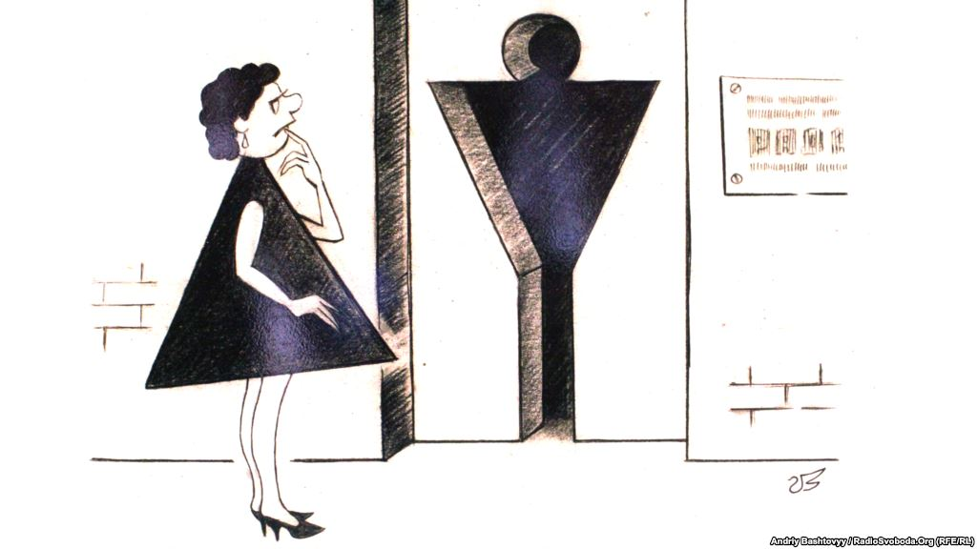
Fərqli rəftarın əsasları üzrə
Dinə görə ayrı-seçkilik (1. Tlimmenos Yunanıstana qarşı iş (2000) “Yehova şahidi”nin hərbi xidmətdən boyun qaçırması \ cinayət məsuliyyət \ vəzifəyə təyin edilməmə; 2. Leyla Şahin Türkiyəyə qarşı iş (2004) \ ali məktəbdə baş örtüyünə qoyulan qadağa \ “demokratik cəmiyyətdə zəruri” hesab edildi)
Cinsə görə ayrı-seçkilik (1. Opuz Türkiyəyə qarşı iş (2007), 2. Konstantin Mrtin Rusiyaya qarşı iş (2010); 3. Əbdüləziz, K.və B. İngiltərəyə qarşı iş (1985); 4. Uillis İngiltərəyə qarşı iş (1999) \ dul kişilərə güzəştlərin verilməməsi)

Slide 11
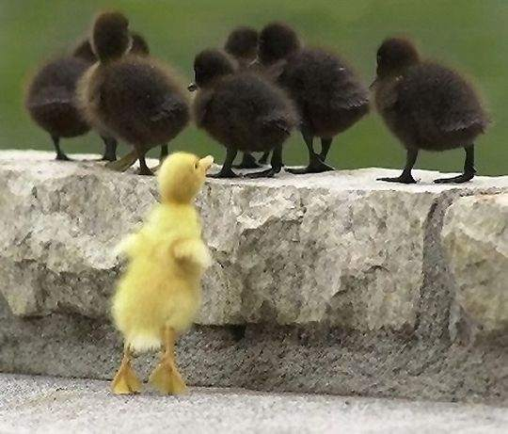
Fərqli rəftarın əsasları üzrə
İrq, rəng, etnik mənşəyə görə ayrı-seçkilik (1. Şərqi Afrikadan olan asiyalılar B.B-yaya qarşı iş (1973); 2. Həsən İlhan Türkiyəyə qarşı iş (2004)
Milliyyətə görə ayrı-seçkilik (1. Qayğusuz Avstriyaya qarşı iş (1996), Arslan Türkiyəyə qarşı iş (1999) \ 10-cu maddənin pozuntusu tanınsa da, 14 tanınmadı)

Slide 12
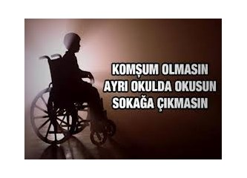
Fərqli rəftarın əsasları üzrə
Dilə görə ayrı-seçkilik (1. Dillrə Belçikaya qarşı iş (1968) \ 14-cü maddənin pozuntusu tanındı; 2. Kamazinski Avstriyaya qarşı iş (1989) \ almandilli müttəhim \ 14-cü maddənin pozuntusu tanınmadı
Siyasi baxışlara görə ayrı-seçkilik (belə bir presedent yoxdur)
Fiziki qüsurlara görə ayrı-seçkilik (1. Zeynal və Zeynalova Cexiyaya qarşı iş (2002) \ binalarda əlillər üçün lazımi avadanlıqların olmaması \ 8-ci və 14-cü maddənin pozuntusu tanınmadı və ya Botto İtaliyaya qarşı iş (1998) \ əlilin özəl çimərliyə getməsində ciddi maneələır var \ pozuntu tanınmadi

Slide 13
Dövlətin pozitiv öhdəlikləri
Ayrı-seçkiliyə qarşı müdafiəni təmin etmək üzrə pozitiv öhdəliklər / “Pozitiv öhdəlik” dedikdə, hansısa hərəkəti etməkvəzifəsi, “neqativ öhdəlik” dedikdə isə, hansısa hərəkəti etməmək vəzifəsi başa düşülür (Dövlətin daşıdığı mühüm pozitiv ğhdəliklərin birincisi ayrı-seçkiliyə qarşı müdafiədən səmərəli istifadəni təmin etmək öhdəliyidir. Məsələn, dövlətin üzərinə elə bir pozitiv öhdəlik qoyula bilər ki, o, özünün qiymətləndirmə sərbəstliyi hüdudları daxilində olan, bərabərliyi təmin edən tədbirləri müdafiə etsin və hayata keçirsin. Dillər Belçikaya qarşı iş 1968).
Fərqli rəftarı təmin etmək öhdəliyi \ Tlimmenos Yunanıstana qarşı iş (2000) (Yehova şahidi)
Araşdırma aparmaq öhdəliyi \ Tlimmenos Yunanıstana qarşı iş (2000) (Yehova şahidi)

Slide 14
PROSESSUAL MƏSƏLƏLƏR
Sübutetmə yükü
- Ərizəçi sübut etməlidir ki, müqayisə oluna bilən vəziyyətlərdə ona qarşı digər
şəxslərə nissbətən əlverişsiz rəftar edilib və belə rəftarın əsasını qadağan olunan
əsaslardan biri (din, milli mənsubiyyət və s.) təşkil edib. “Analoji vəziyyət” prinsipi
Ərizəçi ayrı-seçkiliyə məruz qaldığını sübut etdikdə, artıq sübuetmə yükü
dövlətə keçir. Hökümət ayrı-seçkilik rəftarının “obyektiv və ağlabatan əsaslara”
malik olduğunu, başqa sölə, fərqli rəftarın “qanuni məqsəd” daşıdığını və “tətbiq
edilən vasitələrlə qarşıya qoyulan məqsədlər arasında ağlabatan mütənasiblik
əlaqəsinin olduğunu” sübut etməlidir.
Sübutetmə standartları – “əsaslı şübhə yerinin qalmaması”
Konvensiyada nəzərdə tutulan ayrı-seçkiliyi sübut etməkdə olan çətinliklər (Məsələn, Avropada irqi azlıqlara qarşı zorakılıq aktları barəsində 14-cü maddənin pozuntusu müəyyən edilməyib və ya Mehmet Şirin Yılmaz Türkiyəyə qarşı iş (2000) siravi kürd qadının öldürülməsi üzrə 14-cü maddənin pozuntusu tanınmayıb)

Slide 15
TƏŞƏKKÜR EDİRİK...

